Slide 1

XML
By Жолудов Виктор

Slide 2
Содержание
1
Что такое XML
2
Как используется XML
3
Создание XML документа
4
Немного о XPath
5
Итог

Slide 3
Что такое XML?
Понять что такое XML будет проще всего в сравнении с HTML, как так они оба являются языками разметки (ML – Markup Language)
Язык XML предназначен для хранения и передачи данных. HTML же предназначен для отображения данных.
XML является подмножеством SGML. (!)

Slide 4
Что такое XML?
XML - аббревиатура от англ. eXtensible Markup Language (пер. расширяемый язык разметки).
XML – язык разметки, который напоминает HTML.
XML предназначен для передачи данных, а не для их отображения.
Теги XML не предопределены. Вы должны сами определять нужные теги
XML описан таким образом, чтобы быть самоопределяемым.

Slide 5
Разница между XML и HTML
XML не является заменой HTML. Они предназначены для решения разных задач: XML решает задачу хранения и транспортировки данных, фокусируясь на том, что такое эти самые данные, HTML же решает задачу отображения данных, фокусируясь на том, как эти данные выглядят. Таким образом, HTML заботится об отображении информации, а XML о транспортировке информации.
XML ничего не делает
XML не является заменой HTML. Они предназначены для решения разных задач: XML решает задачу хранения и транспортировки данных, фокусируясь на том, что такое эти самые данные, HTML же решает задачу отображения данных, фокусируясь на том, как эти данные выглядят. Таким образом, HTML заботится об отображении информации, а XML о транспортировке информации.

Slide 6
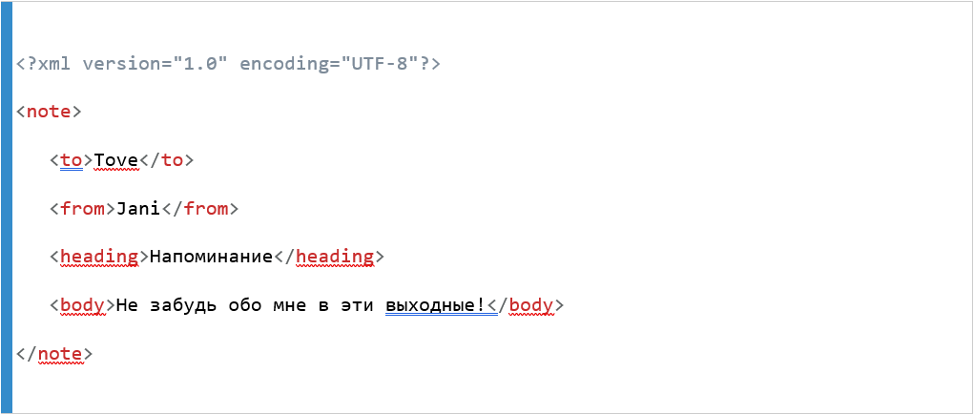
Пример XML документа

Slide 7
XML – это не замена HTML
XML – это дополнение HTML.
Важно понять, что XML не является заменой HTML. В большинстве веб-приложениях XML используется для транспортировки данных, а HTML для форматирования и отображения данных.
XML – это программно- и аппаратно-независимый инструмент для транспортировки информации.

Slide 8
XML – везде
В настоящее время XML также важен для сети, как когда-то был важен HTML для рождения современного Интернета. XML – это общий инструмент передачи данных между всеми видами приложений.

Slide 9
Как используется XML
XML используется во многих аспектах веб-разработки, но основная его задача — облегчение хранения и передачи данных.

Slide 10
XML отделяет данные от HTML
Если вам в HTML документе необходимо отображать динамические данные, то это будет занимать слишком много времени, если всякий раз, когда эти данные изменились, редактировать сам HTML документ.
С XML данные можно хранить в отдельных файлах XML. При этом вы сосредотачиваетесь на использовании HTML/CSS для отображения и шаблонизации и можете быть уверены, что поступающие новые данные не потребуют каких-либо изменений в коде HTML документа.

Slide 11
XML упрощает распределение данных
В реальном мире компьютерные системы и базы данных используют данные в несовместимых форматах.
XML данные хранятся в простом текстовом формате. Это обеспечивает программную и аппаратную независимость.
Это позволяет легко создавать данные, которые могут использоваться самыми разными приложениями.

Slide 12
А также:
XML упрощает передачу данных
XML упрощает модификацию платформы
XML делает ваши данные более доступными
XML используется для создания новых интернет-языков

Slide 13
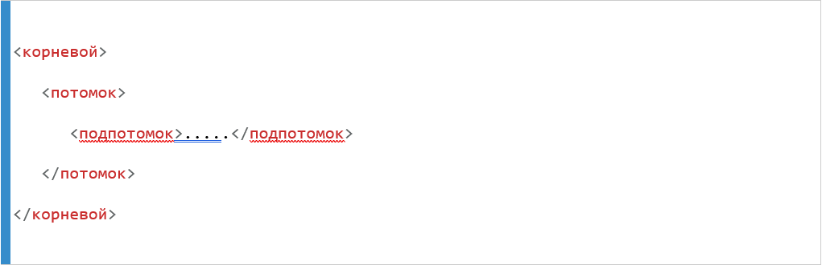
Создание XML документа
ML документы формируют древовидную структуру:

Slide 14
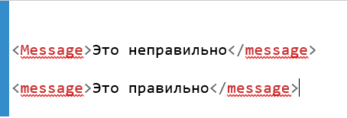
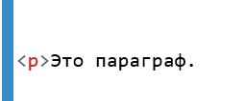
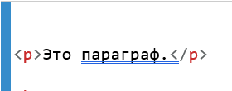
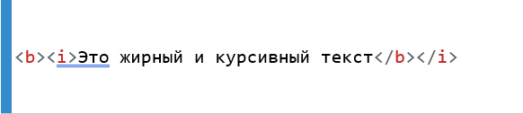
Создание XML документа
Все XML элементы должны иметь закрывающий тег (в HTML некоторые теги можно не закрывать)
Теги XML являются регистрозависимыми.
XML элементы должны соблюдать корректную вложенность
так нельзя а так - нужно

Slide 15
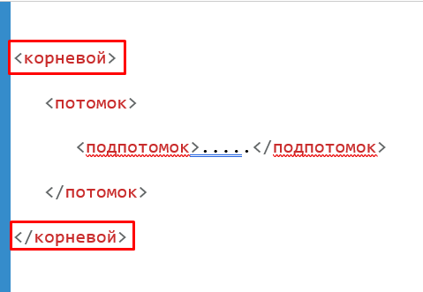
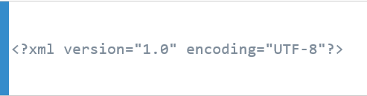
Создание XML документа
У XML документа должен быть корневой элемент
XML пролог

Slide 16
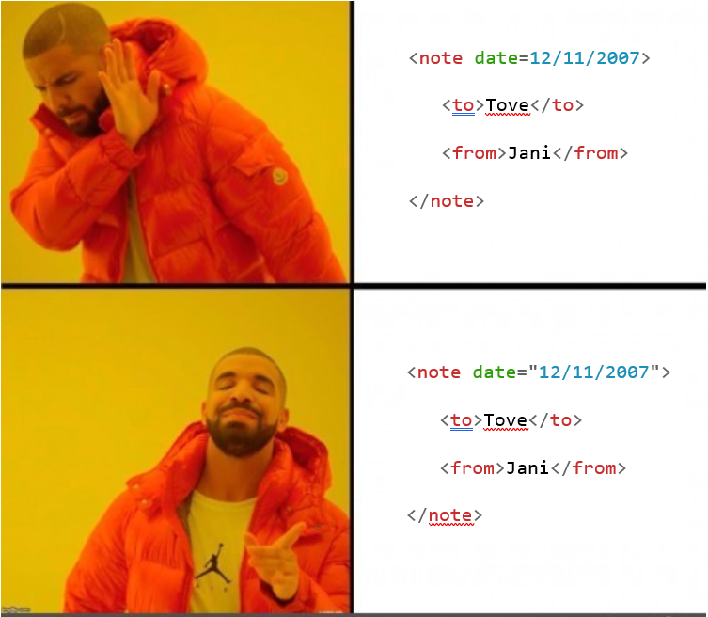
Создание XML документа
Значения XML атрибутов должны заключаться в кавычки

Slide 17
Создание XML документа
XML Элемент – это все от (и включая) начального тега элемента до (и включая) конечного тега элемента.
Элемент может содержать:
другие элементы
текст
атрибуты
или набор из всего выше названного

Slide 18
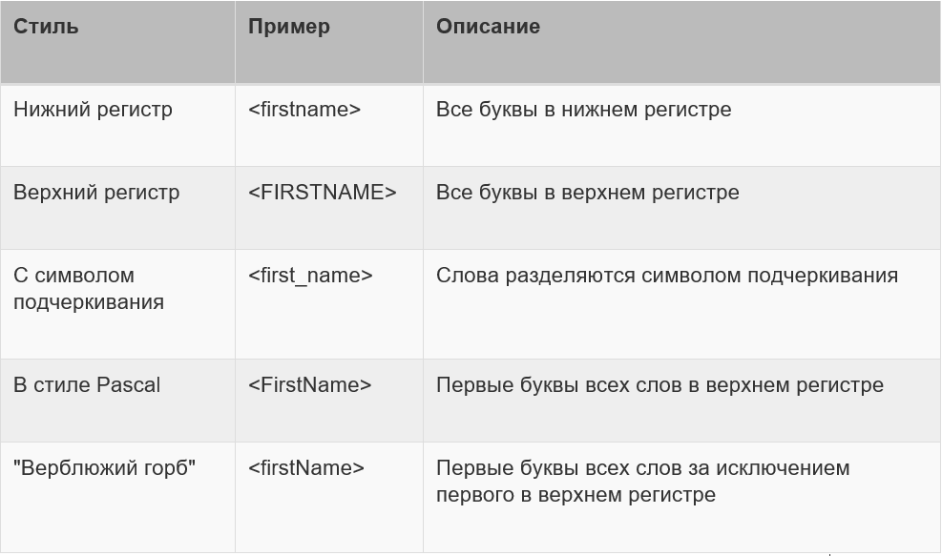
Создание XML документа
Так же важно соблюдать стилистику написания имен тегов – правило хорошего тона.

Slide 19
Что такое Xpath?
XPath - специальный язык для определения частей XML документа
XPath использует маршрутные выражения для навигации по XML документам
XPath содержит библиотеку стандартных функций
XPath — главный элемент в XSLT
XPath также используется в XQuery, XPointer и XLink

Slide 20


Что такое Xpath?
Хотите узнать больше о XPath?
XPath использует маршрутные выражения для выбора узлов или узловых наборов в XML документе. Эти маршрутные выражения похожи на те выражения, которые можно увидеть при работе с традиционными файловыми системами.
В настоящее время выражения XPath можно использовать в JavaScript, Java, XML схемах, PHP, Python, C и C++, а также во множестве других языках программирования.
https://www.w3schools.com/xml/xpath_intro.asp

Slide 21
Что изучать следующим?
Рекомендуется изучить XML DOM и XSLT.
Если вы хотите узнать о валидации XML, то обратите внимание на учебники по DTD и XML схеме.

Slide 22
Немного дополнительной информации
Язык преобразования XML документов (XSLT)
XSLT является языком таблиц каскадных стилей для XML файлов.
При помощи XSLT можно трансформировать XML документы в другие форматы, например, XHTML.
Объектная модель документа (XML DOM)
XML DOM определяет стандартный способ доступа к XML документу и манипулирования его элементами.
XML DOM является независимой платформой и может использоваться любыми языками программирования, например, Java, JavaScript и VBScript.
Чтобы подробнее узнать о DOM, смотрите учебник XML DOM.

Slide 23
Немного дополнительной информации
XML схемы
XML схемы являются альтернативой DTD, в основе которой лежит XML.
В отличие от DTD, XML схемы имеют поддержку типов данных. Также, XML схемы используют синтаксис XML.
Определение типов документа (XML DTD)
Цель DTD состоит в том, чтобы определить, какие элементы, атрибуты и сущности являются допустимыми в XML документе.
При помощи DTD каждый ваш XML файл может нести описание своего собственного формата.
DTD может использоваться для проверки корректности получаемых данных.

Slide 24


